Slide 1
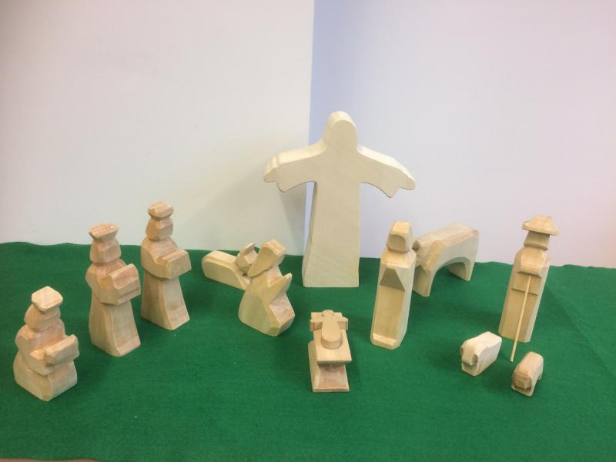
Startdag/
Ontmoetingsdag
PAG BuO
15 oktober 2025
Advent en Kerst
Anders (hoopvol) thuis

Slide 2
Startdag/
Ontmoetingsdag
PAG BuO
15 oktober 2025
Even voorstellen…
Even verbinden…

Slide 3
15 oktober 2025
Programma:
- Bezinnend moment
De enige, echte kerstquiz
Godly Play: de heilige Familie
Pauze
Samen aan de slag…

Slide 4

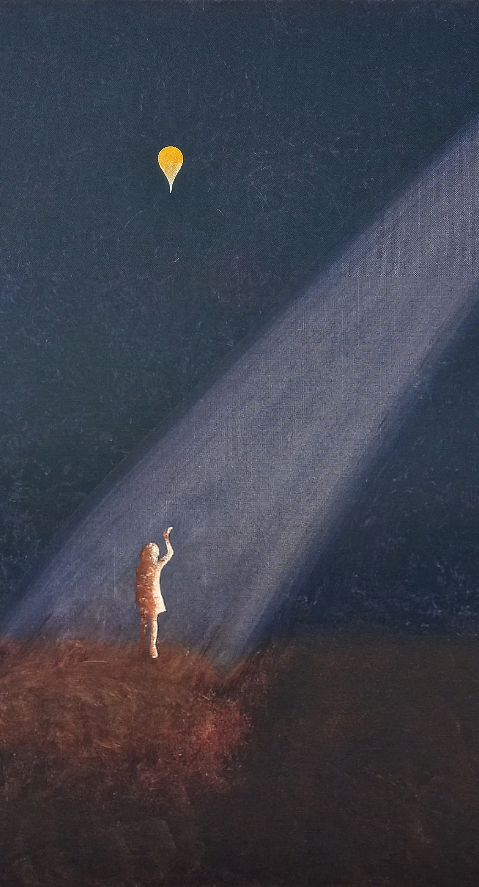

Slide 5

De enige, echte Kerstquiz

Slide 6
Kerstquiz
Antwoorden ☺

Slide 7
2 Kerstverhalen: Lc en Mt

Slide 8
Opstapje
De schrijvers van de evangelies hebben Jezus niet gekend. Ze hoorden wel veel over Hem. Welke ervaringen beluisterden ze? Hierover willen ze een verhaal maken. Hoe pakken ze dit aan? Twee schrijvers, Lucas en Matteüs, willen hun boek laten beginnen met een geboorteverhaal.
Wat hebben ze allemaal beluisterd?
Jezus was zeer eenvoudig. Hij is niet van rijke komaf.
Jezus verbindt zich met kwetsbare mensen, met niet-geletterde mensen, met mensen met minder kansen en privileges.
Jezus was niet verwacht/welkom/geliefd door politieke en religieuze leiders. Ze wilden hem ‘kwijt’!
Mensen die zich openen voor en laten raken door Jezus veranderen door de ontmoeting.
Radicale liefde: extreem in woorden en daden. Tegen macht, rijkdom, bezit als dit mensen onderdrukten en benadeelden.
Sterke verbinding met God; Kracht bij God ; God op aarde/goddelijk
= Jahwe, God van Joden (Jezus was een Jood)

Slide 9

En nu een verhaal schrijven
Welke BEELDEN gaan ze gebruiken?
Betlehem, stal, kribbe, herders, engelen, nacht, ster, magiërs/wijzen uit het Oosten, nacht, koning Herodes, ezel, herbergier, …
Aan welke ERVARINGEN TOEN EN NU
kan je deze beelden koppelen?

Slide 10
DE GEBOORTEVERHALEN: LUCAS
De geboorte van Jezus
In die tijd kondigde keizer Augustus een decreet af dat alle inwoners van het rijk zich moesten laten inschrijven. ₂Deze eerste volkstelling vond plaats tijdens het bewind van Quirinius over Syrië. ₃Iedereen ging op weg om zich te laten inschrijven, ieder naar de plaats waar hij vandaan kwam. ₄₋₅Ook Jozef ging op weg om zich te laten inschrijven. Samen met Maria, zijn aanstaande vrouw, die zwanger was, reisde hij van de stad Nazaret in Galilea naar Judea, naar de stad van David die Betlehem heet, aangezien hij van David afstamde. ₆Terwijl ze daar waren, brak de dag van haar bevalling aan, ₇en ze bracht een zoon ter wereld, haar eerstgeborene. Ze wikkelde Hem in doeken en legde Hem in een voederbak, omdat er voor hen geen plaats was in het gastenverblijf.
₈Niet ver daarvandaan brachten herders de nacht door in het veld, ze hielden de wacht bij hun kudde. ₉Opeens stond er een engel van de Heer bij hen en werden ze omgeven door de stralende luister van de Heer, zodat ze hevig schrokken. ₁₀De engel zei tegen hen: ‘Wees niet bang, want ik kom jullie goed

Slide 11
nieuws brengen dat grote vreugde betekent voor heel het volk: ₁₁vandaag is in de stad van David jullie redder geboren. Hij is de messias, de Heer. ₁₂Dit zal voor jullie het teken zijn: jullie zullen een pasgeboren kind vinden dat in doeken gewikkeld in een voederbak ligt.’ ₁₃En plotseling voegde zich bij de engel een groot hemels leger dat God prees met de woorden:
₁₄‘Eer aan God in de hoogste hemel en vrede op aarde voor de mensen die Hij liefheeft.’
₁₅Toen de engelen waren teruggegaan naar de hemel, zeiden de herders tegen elkaar: ‘Laten we naar Betlehem gaan om met eigen ogen te zien wat er gebeurd is en wat de Heer ons bekend heeft gemaakt.’ ₁₆Ze gingen meteen op weg, en troffen Maria aan en Jozef en het kind dat in de voederbak lag. ₁₇Toen ze het zagen, vertelden ze wat hun over het kind was gezegd. ₁₈Allen die het hoorden stonden verbaasd over wat de herders tegen hen zeiden, ₁₉maar Maria bewaarde al deze woorden in haar hart en bleef erover nadenken. ₂₀De herders gingen terug, terwijl ze God loofden en prezen om alles wat ze gehoord en gezien hadden, precies zoals het hun was gezegd.

Slide 12
GEBOORTEVERHALEN: MATTEUS
De afkomst van Jezus Christus was als volgt. Toen zijn moeder Maria al was uitgehuwelijkt aan Jozef maar nog niet bij hem woonde, bleek ze zwanger te zijn door de heilige Geest. ₁₉Haar man Jozef, die een rechtschapen mens was, wilde haar niet in opspraak brengen en dacht erover haar in stilte te verstoten. ₂₀Toen hij dit overwoog, verscheen hem in een droom een engel van de Heer, die zei: ‘Jozef, zoon van David, wees niet bang je vrouw Maria bij je te nemen, want het kind dat ze draagt is verwekt door de heilige Geest. ₂₁Ze zal een zoon baren. Geef Hem de naam Jezus, want Hij zal zijn volk bevrijden van hun zonden.’ ₂₂Dit alles is gebeurd omdat in vervulling moest gaan wat bij monde van de profeet door de Heer is gezegd: ₂₃‘De maagd zal zwanger zijn en een zoon baren, en men zal Hem de naam Immanuel geven,’ wat in onze taal betekent: ‘God is met ons’. ₂₄Jozef werd wakker en deed wat de engel van de Heer hem had opgedragen: hij nam zijn vrouw bij zich, ₂₅maar hij had geen gemeenschap met haar voordat ze haar zoon gebaard had. En hij gaf Hem de naam Jezus.

Slide 13
₁Toen Jezus geboren was, in Betlehem in Judea, tijdens de regering van koning Herodes, kwamen er magiërs uit het Oosten in Jeruzalem aan. ₂Ze vroegen: ‘Waar is de koning van de Joden die onlangs geboren is? Wij hebben namelijk zijn ster zien opgaan en zijn gekomen om Hem te aanbidden.’ ₃Koning Herodes schrok hevig toen hij dit hoorde, en heel Jeruzalem met hem. ₄Hij riep alle hogepriesters en schriftgeleerden van het volk samen om aan hen te vragen waar de messias geboren zou worden. ₅‘In Betlehem in Judea,’ zeiden ze tegen hem, ‘want zo staat het geschreven bij de profeet: ₆“En jij, Betlehem in het land van Juda, bent zeker niet de minste onder de leiders van Juda, want uit jou komt een leider voort die mijn volk Israël zal hoeden.”’

Slide 14
Daarop riep Herodes in het geheim de magiërs bij zich; hij wilde precies van hen weten wanneer de ster zichtbaar geworden was, ₈en stuurde hen vervolgens naar Betlehem met de woorden: ‘Stel een nauwkeurig onderzoek in naar het kind. Stuur mij bericht zodra u het gevonden hebt, zodat ook ik erheen kan gaan om het te aanbidden.’ ₉Nadat ze de koning hadden aangehoord gingen ze op weg, en nu ging de ster die ze hadden zien opgaan voor hen uit, totdat hij stil bleef staan boven de plaats waar het kind was. ₁₀Toen ze de ster zagen, werden ze vervuld van diepe vreugde. ₁₁Ze gingen het huis binnen en vonden het kind met Maria, zijn moeder. Ze wierpen zich in aanbidding voor het kind neer. Daarna openden ze hun kistjes met kostbaarheden en boden het geschenken aan: goud en wierook en mirre. ₁₂En omdat ze in een droom de aanwijzing hadden gekregen dat ze niet naar Herodes terug moesten gaan, reisden ze via een andere route terug naar hun land.

Slide 15
Lc en Mt
- bezoekers
- titels
- kind in voederbak/huis

Slide 16
Kerstverhaal
Ik had niet gedacht/verwacht dat Kerst …

Slide 17
Kerstmis… ervaringen van…

Slide 18
Opstapje
Sinds Franciscus van Assisi worden deze ervaringen in een ‘kerststal’ weergegeven.
Welke ‘kerststallen’ geven volgens jou goed de ervaringen die de schrijvers in het verhaal opnamen, weer?
Voor welke ‘kerststallen’ kies jij?
Hoe zou jij je kerststal maken?

Slide 19
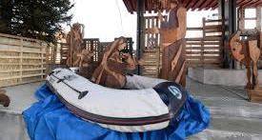
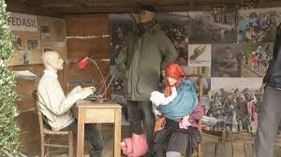

Slide 20
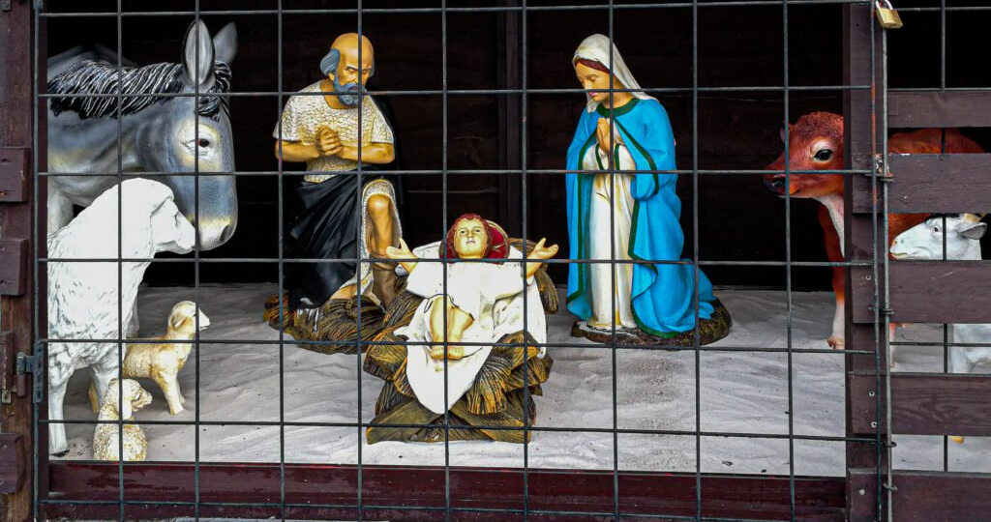

Slide 21
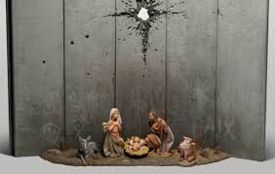
Notes:
Banksy

Slide 22
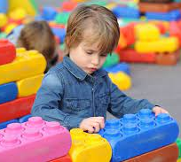
Hoe zou jij je kerststal maken?

Slide 23
Kerstmis… ervaringen van…

Slide 24
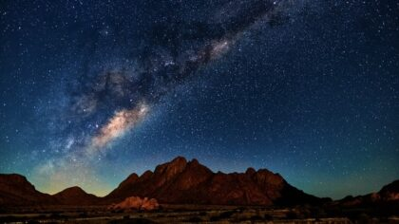
Opstapje
Een ster volgen …
Naar de sterren kijken … een ster …
Verduister de klas, zet rustige muziek op en zorg voor een geleide meditatie rond sterren:
adem diep in, beeld je een sterrenhemel in, sterren zie je alleen als het donker is, zijn er sterren verstopt achter wolken, omhoog kijken, ongrijpbaar, onbegrijpbaar, …
Notes:
Koningen uit het Oosten: lichtzoekers, ze zoeken dit niet vanuit hun eigen brein, ze kijken omhoog, ze durven onthecht zijn en loslaten, ze vertrouwen op het Mysterie. Ze gaan niet hun weg, maar laten zich in beweging zetten door ‘het hogere’.
Herodes is gehecht aan zijn macht. Hij ziet het niet! Hij kijkt niet omhoog. Hij is allleen maar bezig met wereldse rijkdom.
Ster is een beeld voor … niet ik, me laten raken door iets dat me overstijgt, …
Wanneer zie je sterren? In het donker, jezelf niet centraal in het licht willen plaatsen
Oosten is een beeld voor …de plaats waar het licht opgaat,
De nacht is een beeld voor … donkere tijden, geen perspectief, …

Slide 25
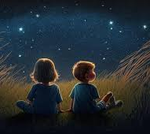

Sterrenkijken …
Vind ik fijn omdat …
Vind ik niet fijn omdat …

Slide 26
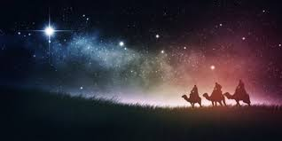
Er is een verhaal in de Bijbel …
Waarin wijzen een ster volgen. Ze laten alles los en gaan op weg. Ze kijken omhoog. Ze hebben vertrouwen. Ze zijn op weg naar de koning van de Joden.
Eerst komen ze bij een koning die alleen bezig is met zijn macht, bezit: ik ben belangrijk denkt hij. Hij kijkt niet omhoog, alleen omlaag.
Hij is wel bang als hij hoort dat er een andere koning geboren is.
‘Als jullie hem gevonden hebben, verwittig me dan!’
zegt hij tegen de wijzen.

Slide 27
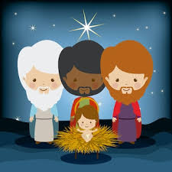
Dan gaan ze maar verder. Ze volgen de ster tot ze bij een pasgeboren kindje komen. De ster wijst hen de weg. Zij volgen. De ster brengt hen bij…
Dit is de koning die ze zoeken.
Hij is hun ster!
Ze worden stil van vreugde.
Ze voelen zich heel special verbonden met dit Kind.
Ze veranderen vanbinnen.
Ze nemen een nieuwe weg naar huis.

Slide 28
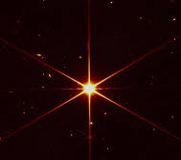
Als sterren…
Jezus is hun ster!
Kunnen mensen als sterren zijn?
Wat zou dit kunnen betekenen? Wanneer is iemand (als een)een ster?
Kan je voorbeelden van ‘mensensterren’ geven?
Is er iemand als een ster voor jou? Wie? Waarom? Volg jij deze ster? Hoe?

Slide 29

Sterrenkaart Maken
Laat de kinderen hun eigen sterrenkaart maken.
Geef ze papier en kleurpotloden en vraag hen een ster te tekenen die hen naar iets speciaals leidt.
Wat zouden ze willen vinden aan het einde van hun reis?

Slide 30
Wat is het verschil tussen mijn ster en die van de koningen/wijzen?
Welke gelijkenissen zijn er tussen mijn ster en die van de koningen/wijzen?
Onze sterrenweg
Knutsel een sterrenslinger.
Maak een ster. Aan één kant schrijf /teken je welke weg de ster van de koningen wijst.
Op de andere kant schrijf/teken je welke weg jouw ster wijst.
Rijg de sterren aan elkaar en breng ze aan in de klas.

Slide 31
Kerstmis… ervaringen van…

Slide 32
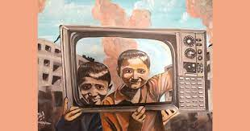
Notes:
Zien wat we niet willen zien - anoniem
Syrische vluchtelingen.

Slide 33
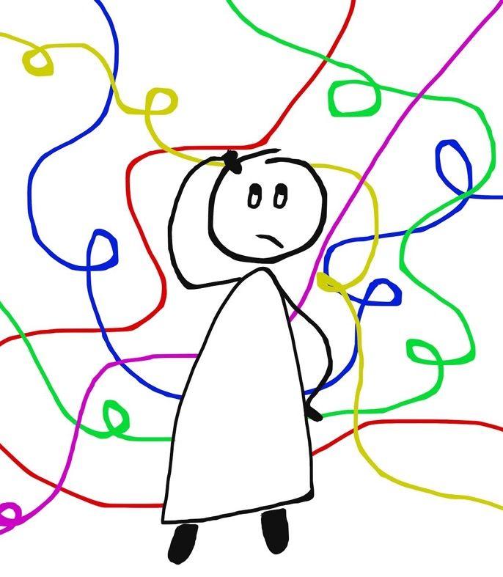
GOED NIEUWS
Engelen van mensen die een goede boodschap hebben!
Vrees niet!

Slide 34
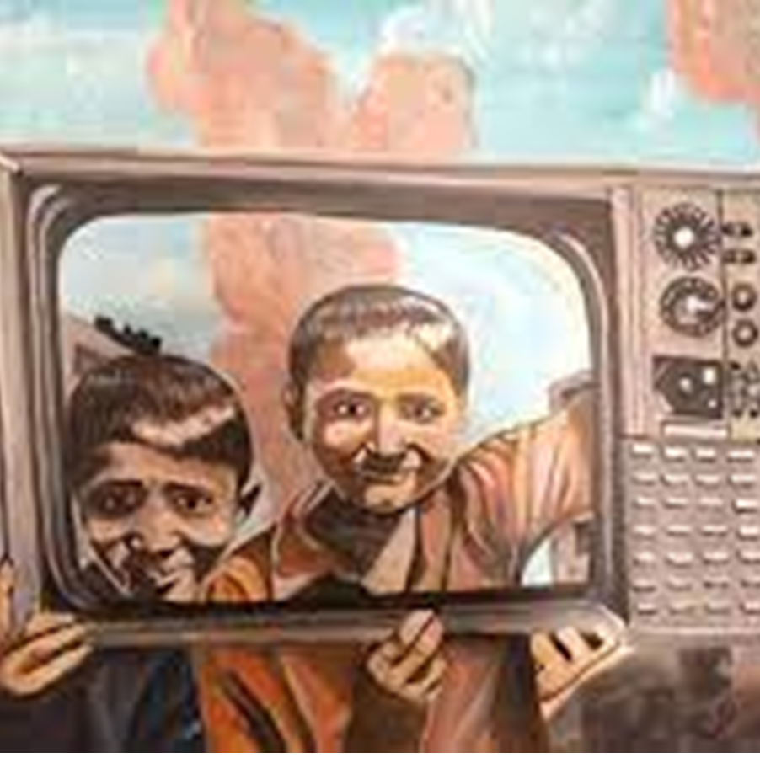
Wat zouden deze kinderen aan de wereld willen vertellen?
Welke Kerstboodschap hebben zij?
Maak een nieuwsuitzending voor Kerstmis: welke boodschap heb jij?

Slide 35
Echte kerstliedjes
Bij kerst hoort kerstmuziek! Van traditionele liederen die je in de kerk zingt tot popsongs in de supermarkt: kerstmuziek is een heel eigen genre. Heel gezellig natuurlijk, maar het heeft niet altijd veel met het kerstverhaal uit de Bijbel te maken. In deze opdracht maak je eventueel samen met de kinderen twee playlists.
Elke leerling deelt haar of zijn favoriete kerstliedje. Dit mag alles zijn! Laat ze eventueel een stukje horen. Vraag aan de leerling wat hij of zij zo mooi of leuk vindt aan dit liedje.
En heeft dit lied nog iets met het verhaal dat Lc/Mt vertelt te maken? Wat voegt het verhaal van Lc/Mt toe, wat we niet hoorden in de muziek?
Zorg voor een open gesprek, het is niet de bedoeling om bepaalde muziek te veroordelen of om een liedje af te wijzen omdat het ver van de Bijbel af staat.
Je kunt daar natuurlijk wel met elkaar over spreken

Slide 36
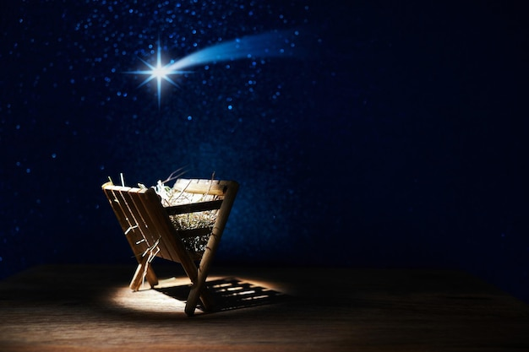
Stille nacht, heilige nacht!
Bedenk samen een mooi stilteritueel rond gerechtigheid en vrede.

Slide 37
Kerstmis… ervaringen van…

Slide 38
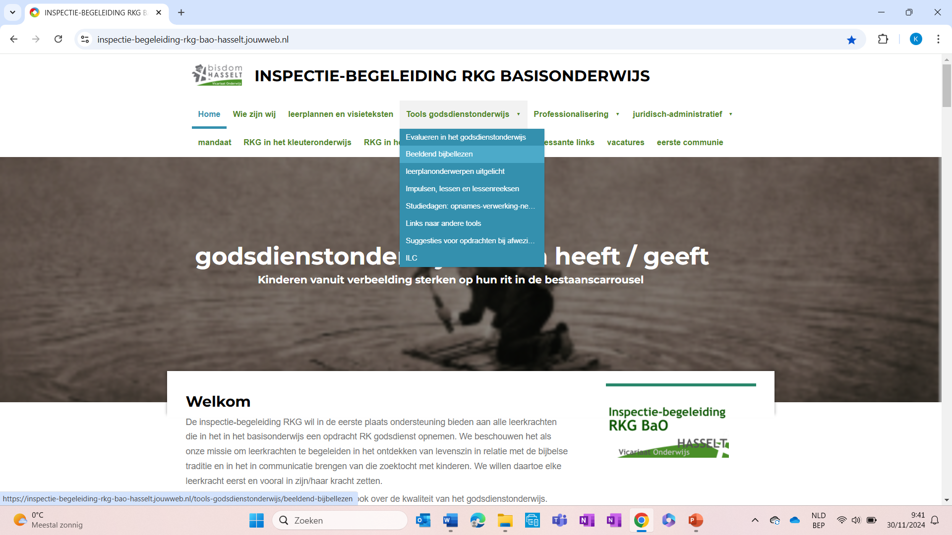
Verdieping

Slide 39
Kerstverhaal: De Heilige Familie
Godly Play

Slide 40
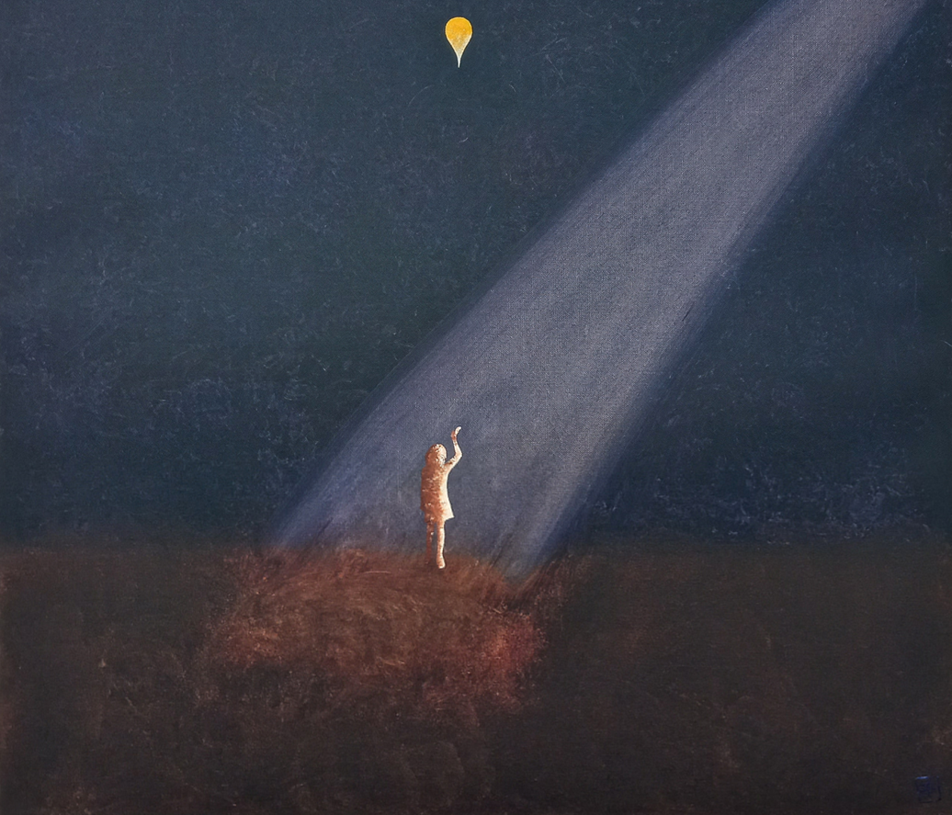

Slide 41
Samen aan de slag…

Slide 42
Alles wat ik je wens… past in het woord liefde
- T. Helderman-

